Slide 1
十日町市の「観光」を考える
ワークショップ（第３回）
2020年8月27日（木）13:00-17:00

Slide 2
本日の流れ
開始時刻 | 終了時刻 | 所要時間 | 概要
13:00 | 13:10 | 0:10 | イントロダクション
13:10 | 13:20 | 0:10 | アイスブレイク
13:20 | 14:25 | 1:05 | ディスカッション① 「あらためて、十日町市の現状を考える」
14:25 | 14:35 | 0:10 | 小休憩
14:35 | 15:30 | 0:55 | ディスカッション② 「実現プランを考える」
15:30 | 15:45 | 0:15 | 全体共有①
15:45 | 15:55 | 0:10 | 小休憩
15:55 | 16:25 | 0:30 | ディスカッション③ 「観光を通じて実現したい未来の十日町市を考える」
16:25 | 16:40 | 0:15 | 全体共有②
16:40 | 17:00 | 0:20 | クロージング

Slide 3
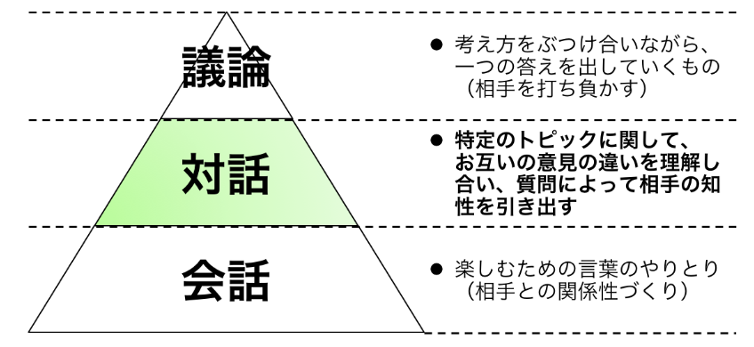
３つのグランドルール
１．対話をする（≒お互いの意見を尊重する）
２．守秘義務
他の参加者からこの場で聞いた、言った話はこの場かぎり！
※ 論点データ集は除く
３．「質より量」を楽しむ
(C)Future sessions

Slide 4
これまでの振り返り
＜ワークショップ（第２回）＞では・・・
十日町市の「観光」をめぐる、
現 状
必要な取組
これらについて
「客観的なデータ」
「参加者の皆さんの実体験・実感」
をもとに、考えました。

Slide 5
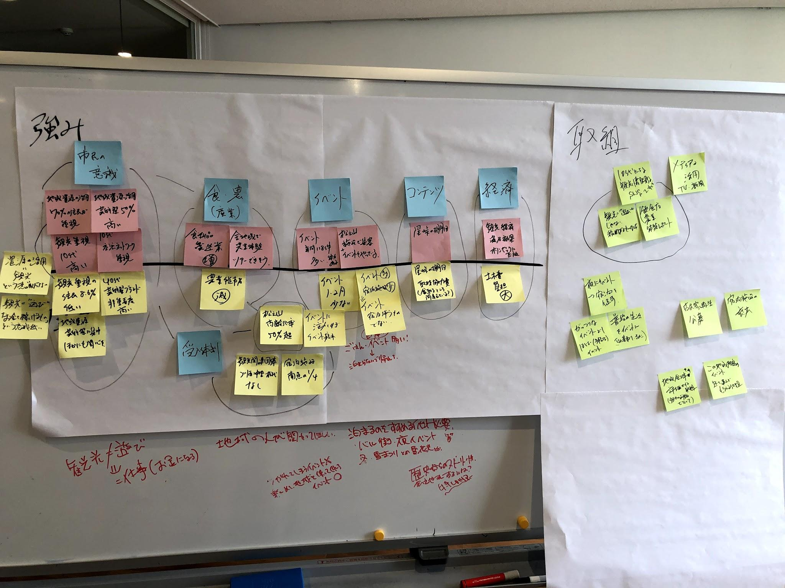
7月31日のことを思い出してみると・・・
Aグループ

Slide 6
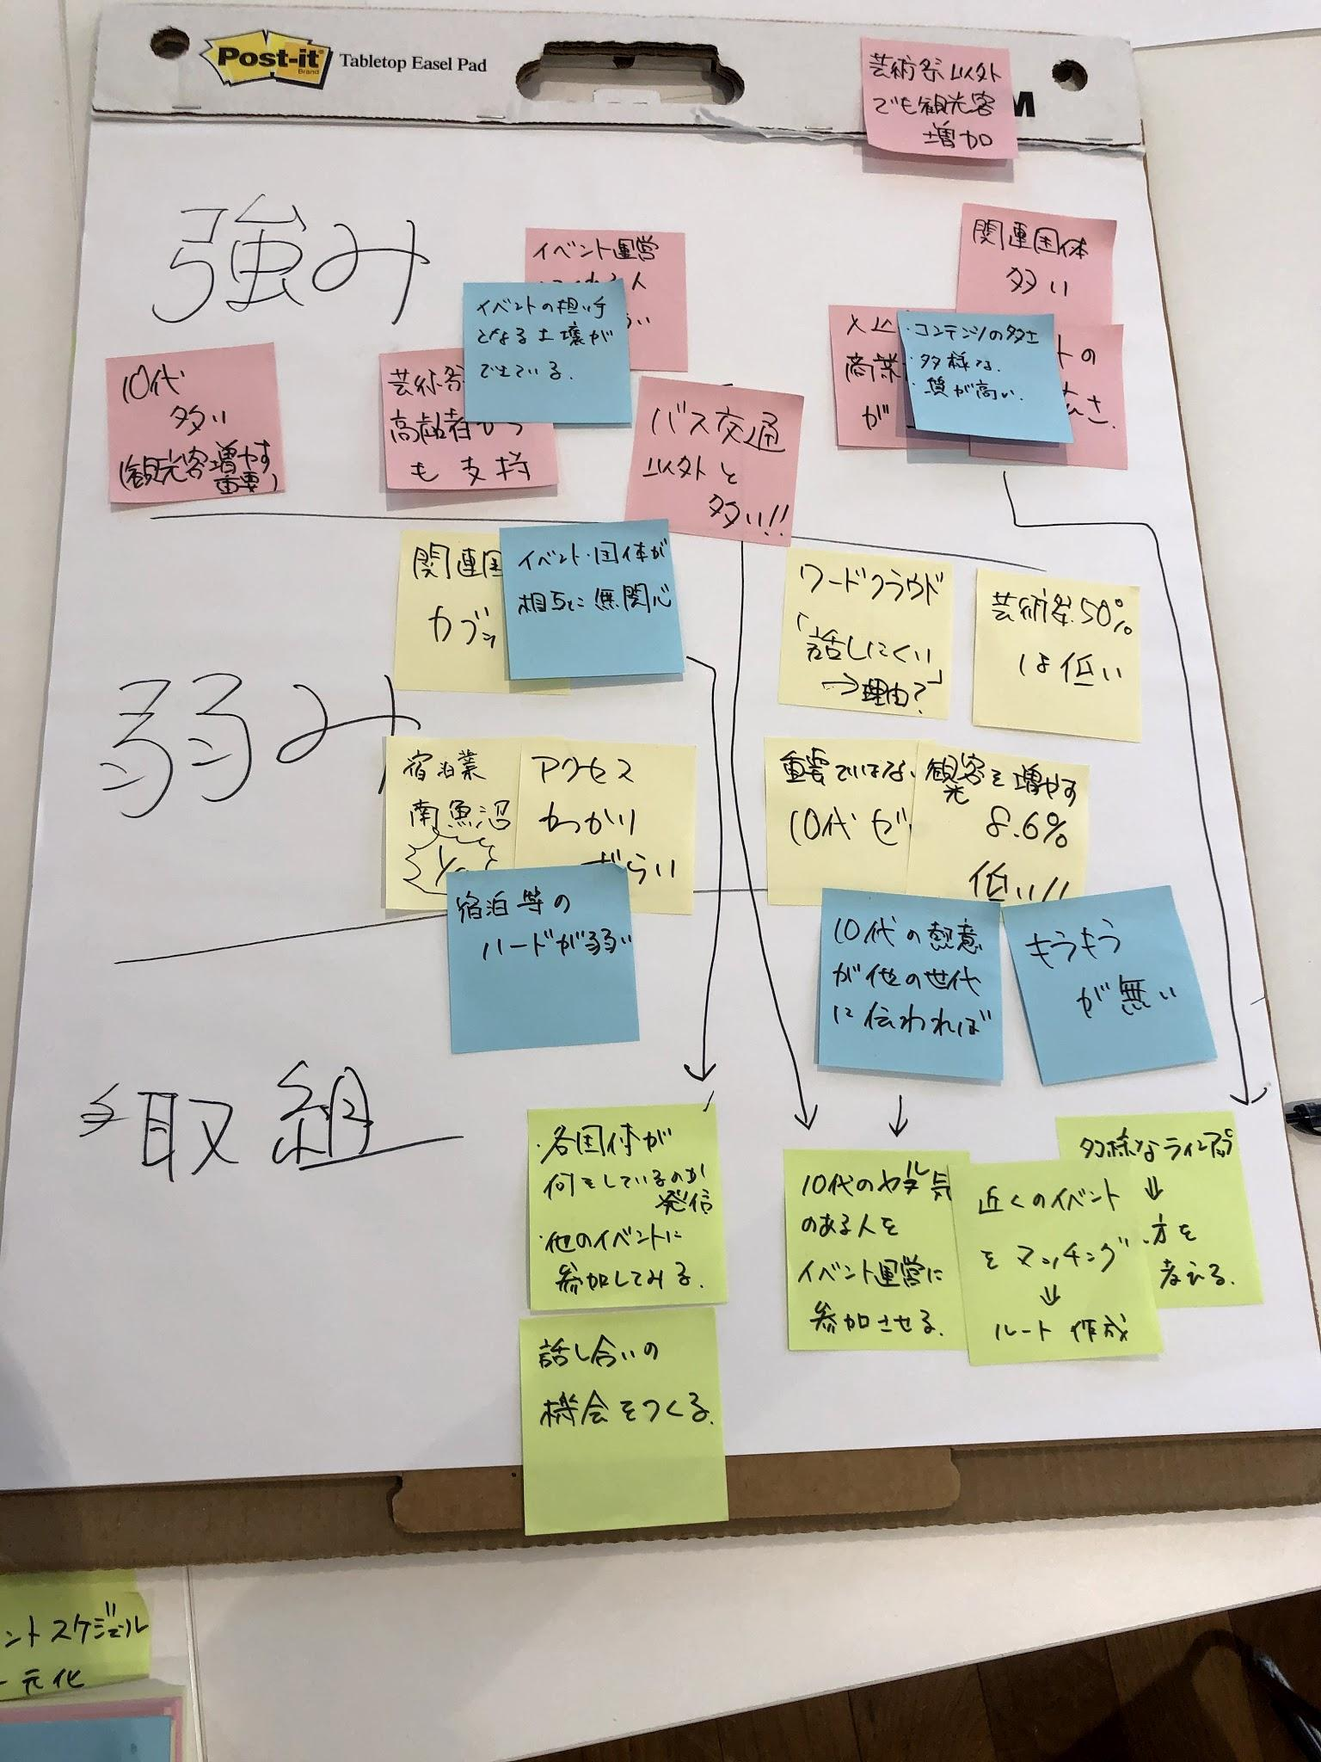
7月31日のことを思い出してみると・・・
Bグループ

Slide 7
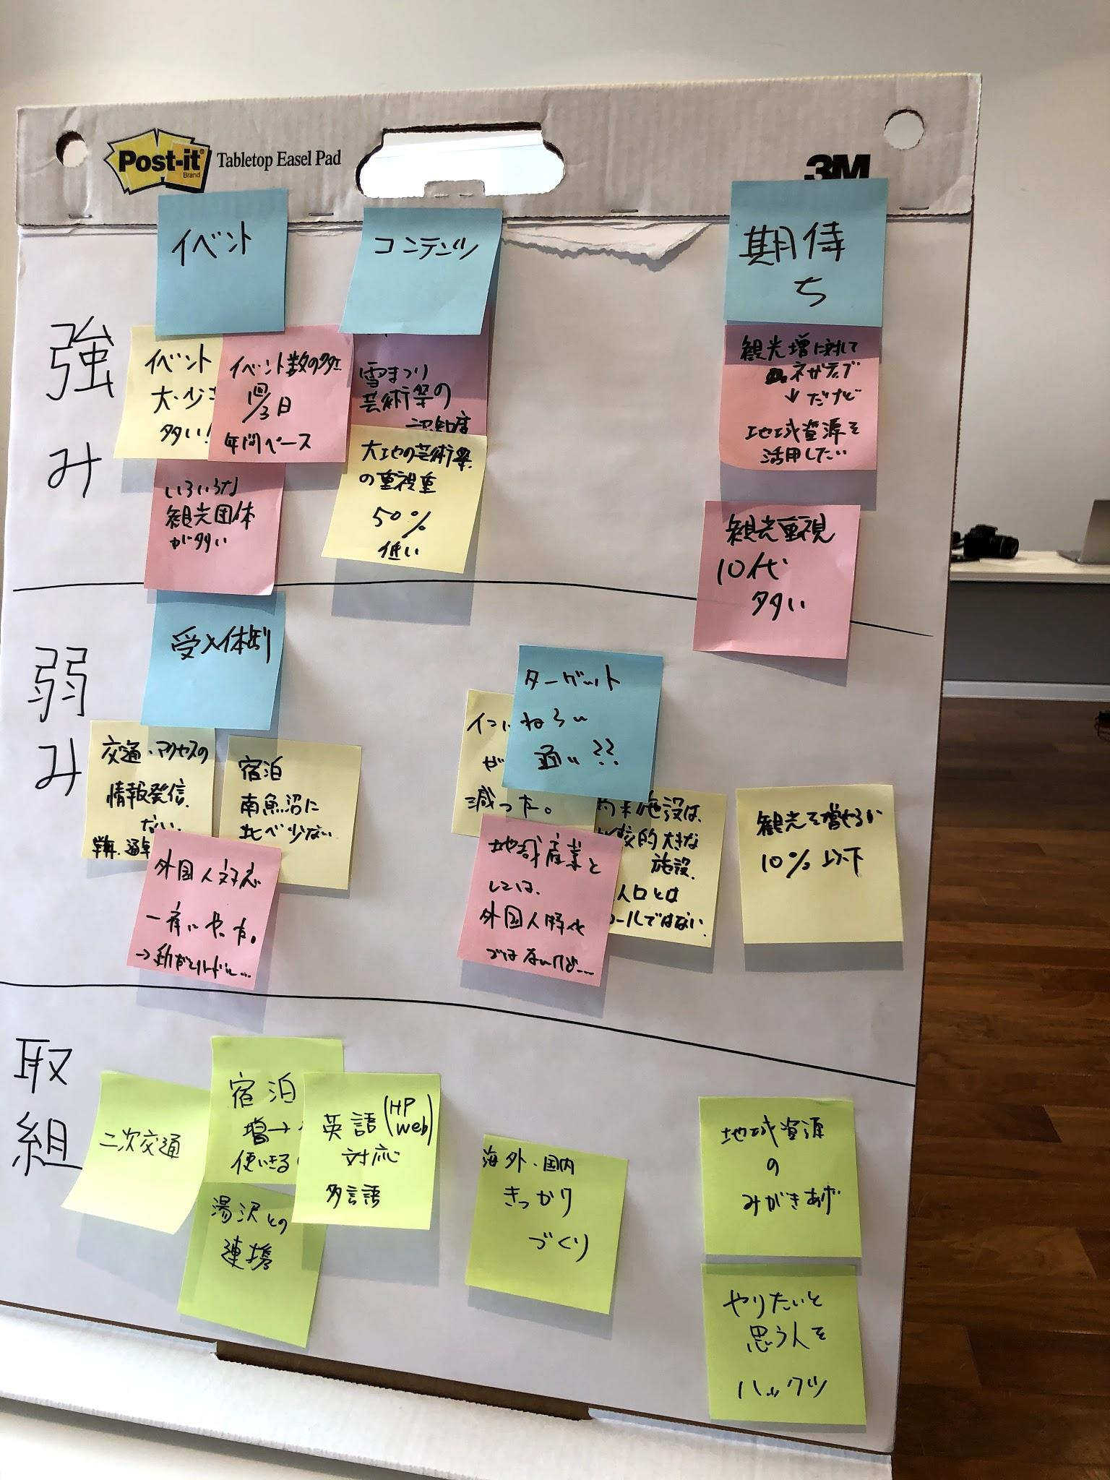
7月31日のことを思い出してみると・・・
Cグループ

Slide 8
ワークショップ（第2回）の結果について
現状
インプット
（主体）
活動
（必要な取組）
アウトプット
（効果）
アウトカム
（目指す理想）
✓「観光客を増やす」
ことを重視する住民
は8.6％と低い。
✓ 10代だけで見ると、
34％と高い。
✓「地域資源を活用す
ること」を重視する
人は70％と多い。
✓市内のイベント年間
118件以上と多数。
費用対効果や、担い
手の不足、相互の連
携には課題があるが、
観光客誘致や地元経
済に一定の効果を生
んでいる。
✓観光客のうち宿泊す
るのは1割程度。宿
泊業の事業所は南魚
沼市の1/4。
✓観光案内所への問い
合わせには、観光ス
ポットへのアクセス
の問い合わせが多数。
地域の若者
（10代）
訪れる「きっかけ」づくり
観光入込客数の増加
？？？
担い手
✓ 情報発信
担い手
刺激
イベント／地域資源
の磨き上げ
その他の
地域住民
✓ 今ある日常を素材に、
持続可能なイベントづくり
担い手
1回あたりの
滞在時間の
増加
✓ 宿泊を促す夕方〜夜中心の
イベント
観光関連団体
・企業等
✓ イベント間のシナジー創出、
運営負担の削減
情報共有
・連携
✓ 第二の清津峡トンネル
1回あたりの
消費額の
増加
受入体制の充実
✓ 宿泊施設を多数有する湯沢
町との連携
？？？
✓ 古民家改修、ゲストハウス
等、新たな宿泊施設
✓ 二次交通の？？？
来訪頻度の
増加
✓ 外国人に対する「来る前」
の情報提供

Slide 9
フィールドワークを実施しました
以下の皆様にご協力をいただきました（敬称略）。ありがとうございました！
所属等 | 地区 | 氏名 | 日時
(一財)十日町地域地場産業振興センター（道の駅クロステン十日町） | 十日町 | 庭野 方資 | 8/11 10:30-11:30
妻有ビール株式会社 代表取締役 | 松代 | 高木 千歩 | 8/11 16:00-17:00
有限会社東部タクシー 代表取締役 | 松代 | 村山 達三 | 8/12 13:00-14:00
松之山温泉 凌雲閣 | 松之山 | 島田 怜 | 8/12 15:00-16:00
有限会社湯米心（ユーマイハート）まつのやま 常務取締役 （大厳寺高原キャンプ場 他） | 松之山 | 村山 英明 | 8/12 16:00-17:00
（十日町市出身の若年層） | 市外在住 | 村山 穂奈美 | 8/11 12:30-13:30
（十日町市出身の若年層） | 市外在住 | 髙橋 沙夜 | 8/11 13:30-14:30
（十日町市出身の若年層） | 市外在住 | 山田 珠雅 | 8/11 14:30-15:30
（十日町市出身の若年層） | 市外在住 | 鈴木 彩華 | 8/12 17:00-18:00
※ 感染症対策のため、全てweb会議ツールを用いてオンラインにて実施

Slide 10
今回のワークショップで考えること
現状
インプット
（主体）
活動
（必要な取組）
アウトプット
（効果）
アウトカム
（目指す理想）
(フィールドワークの結果等も踏まえ)
・あらためて、どんな現状に対し、
どんな取組が必要なのか？
・それはどうやったら実現できるのか？
観光入込客数の増加
観光を
通じて、
未来の
十日町市は
どうなって
ほしいか？
✓「観光客を増やす」
ことを重視する住民
は8.6％と低い。
✓ 10代だけで見ると、
34％と高い。
✓「地域資源を活用す
ること」を重視する
人は70％と多い。
✓市内のイベント年間
118件以上と多数。
費用対効果や、担い
手の不足、相互の連
携には課題があるが、
観光客誘致や地元経
済に一定の効果を生
んでいる。
✓観光客のうち宿泊す
るのは1割程度。宿
泊業の事業所は南魚
沼市の1/4。
✓観光案内所への問い
合わせには、観光ス
ポットへのアクセス
の問い合わせが多数。
地域の若者
（10代）
訪れる「きっかけ」づくり
？？？
担い手
✓ 情報発信
担い手
刺激
イベント／地域資源
の磨き上げ
その他の
地域住民
✓ 今ある日常を素材に、
持続可能なイベントづくり
担い手
1回あたりの
滞在時間の
増加
✓ 宿泊を促す夕方〜夜中心の
イベント
観光関連団体
・企業等
✓ イベント間のシナジー創出、
運営負担の削減
情報共有
・連携
✓ 第二の清津峡トンネル
1回あたりの
消費額の
増加
受入体制の充実
✓ 宿泊施設を多数有する湯沢
町との連携
？？？
✓ 古民家改修、ゲストハウス
等、新たな宿泊施設
✓ 二次交通の？？？
来訪頻度の
増加
✓ 外国人に対する「来る前」
の情報提供

Slide 11
グループ分け、レイアウト

Slide 12

アイスブレイク
【10min】
自己紹介タイム
あらためてですが・・・
グループ内で自己紹介 をしましょう！
（お題）
・所属、お名前
・グループテーマを選んだ理由
・休日、何をして過ごしているか

Slide 13
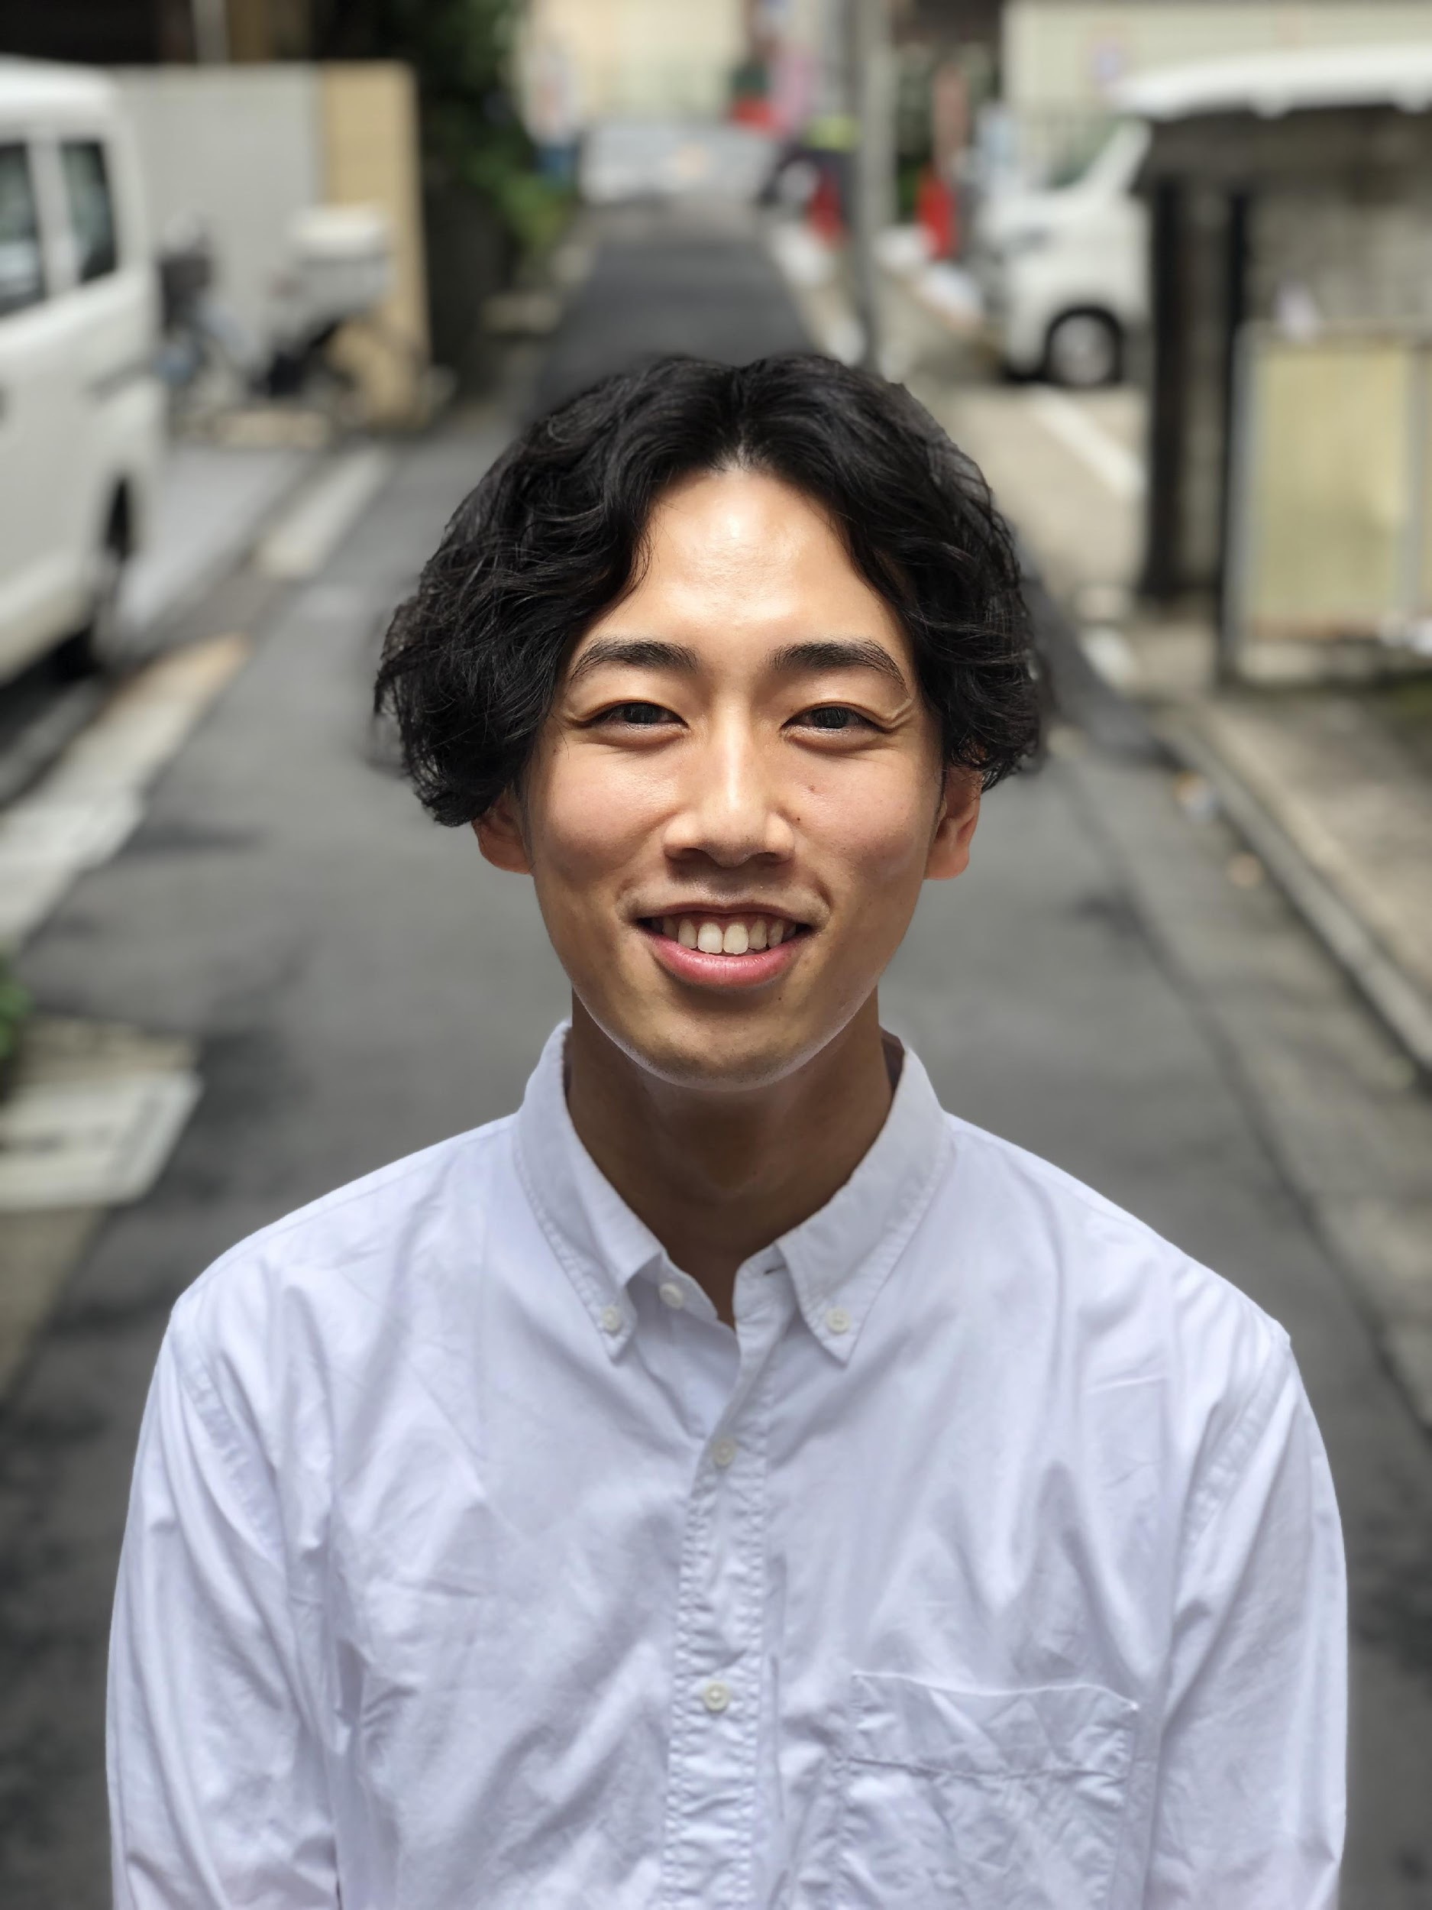
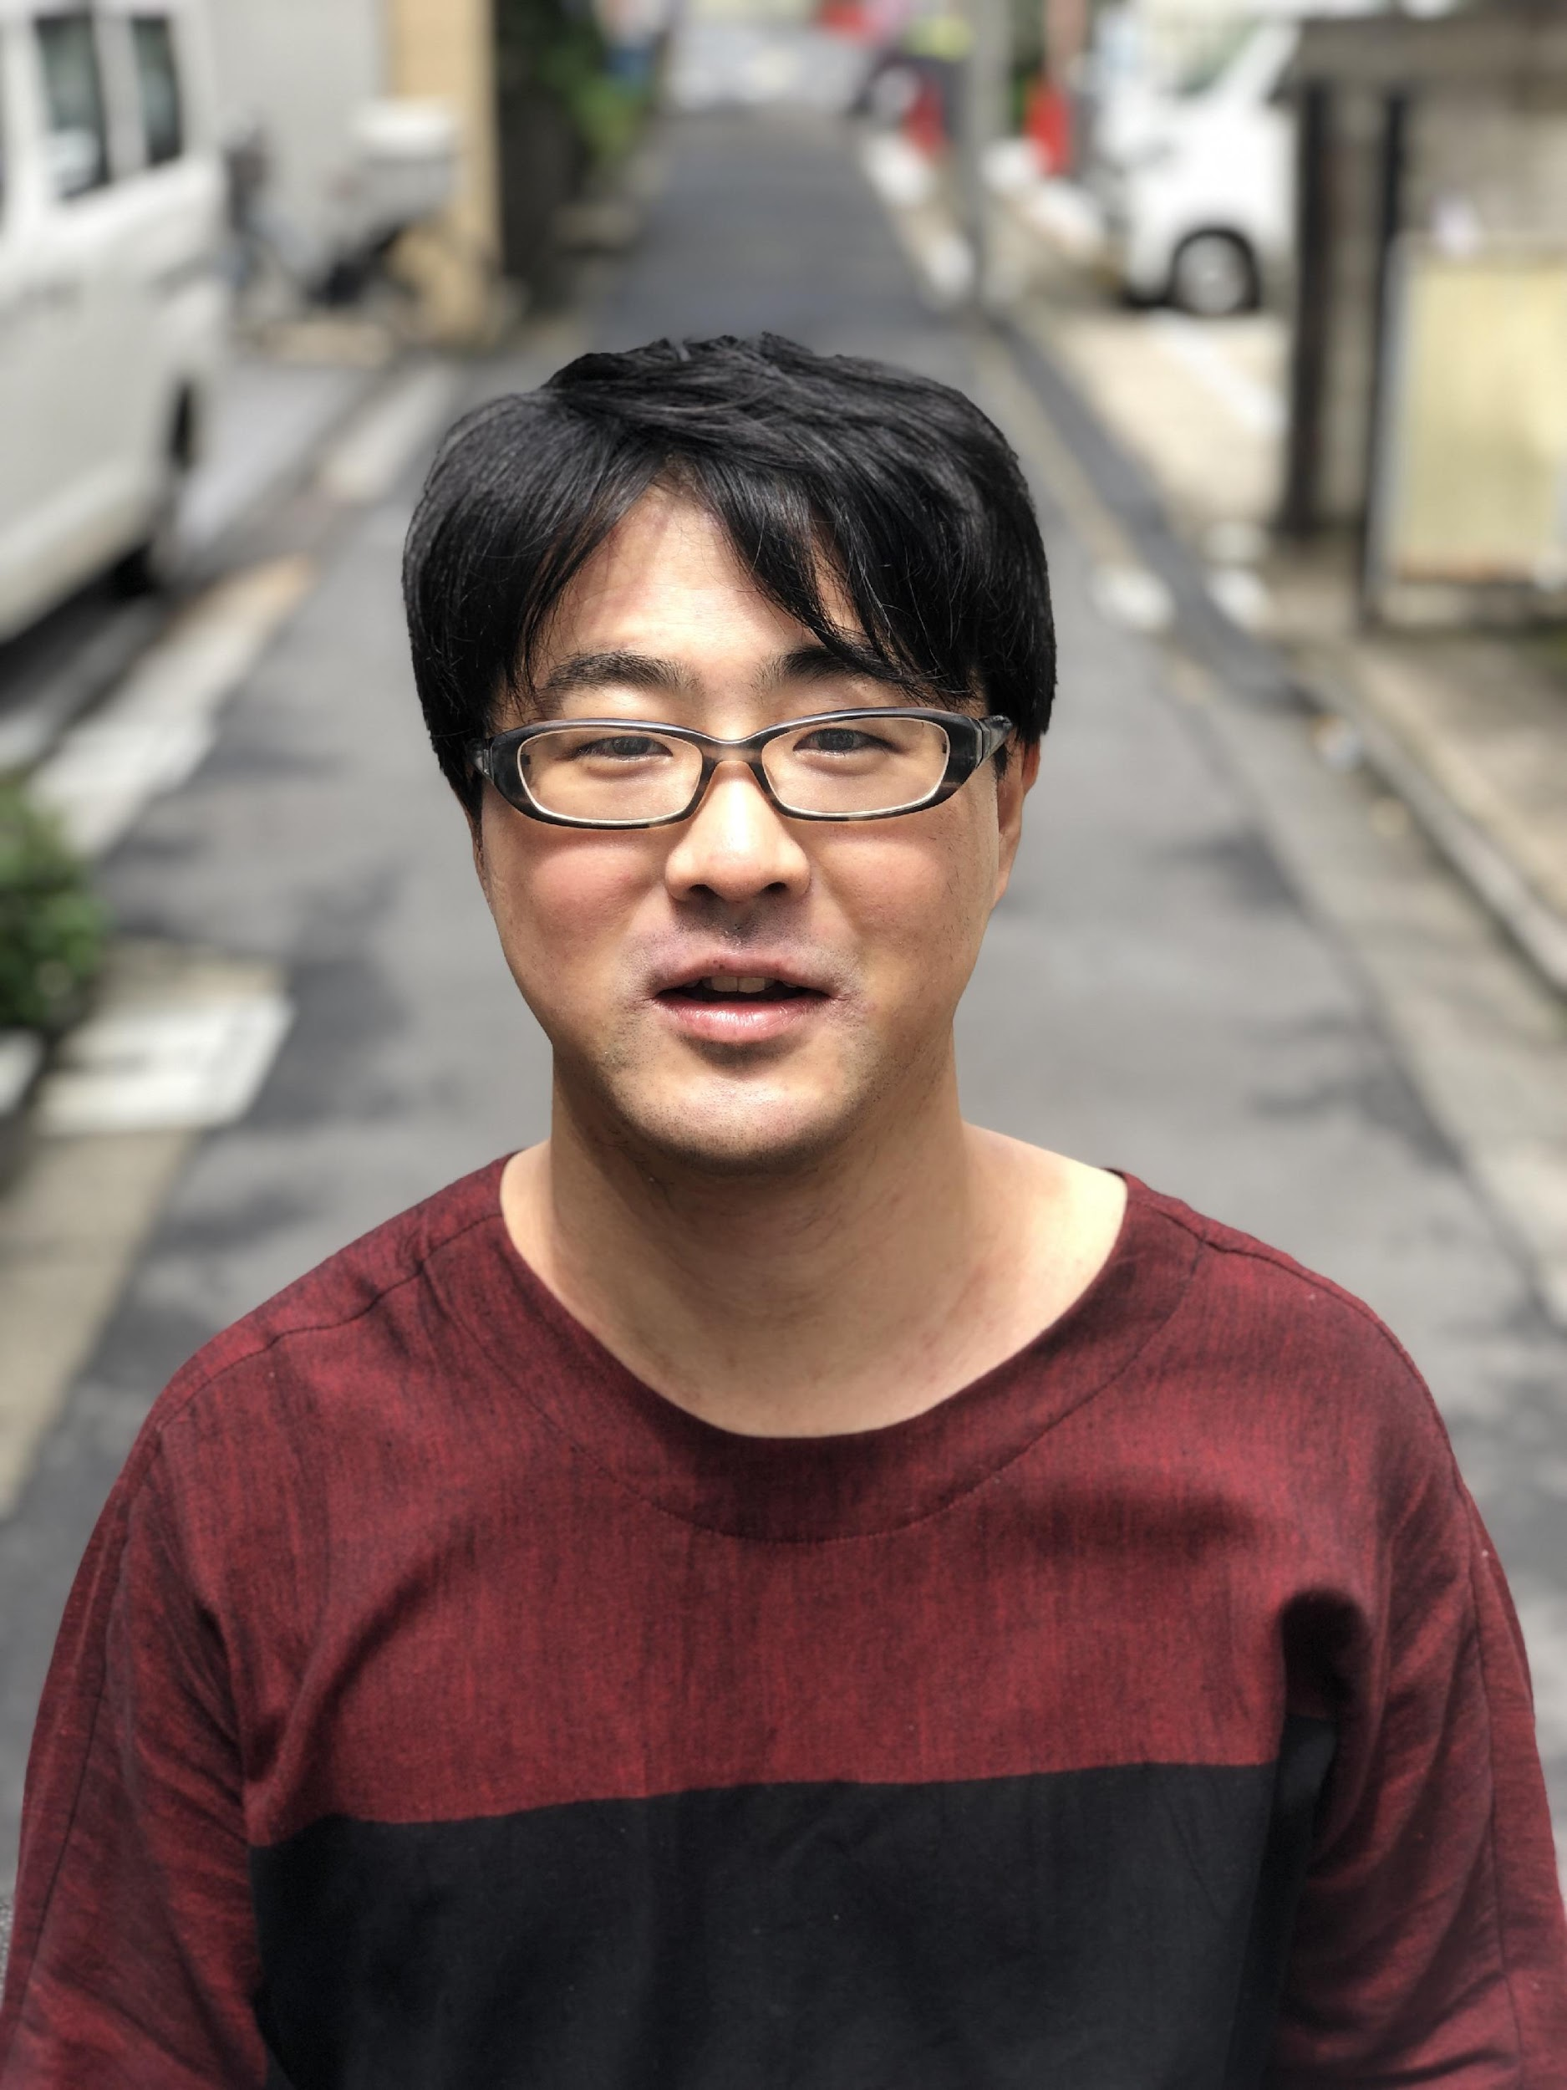
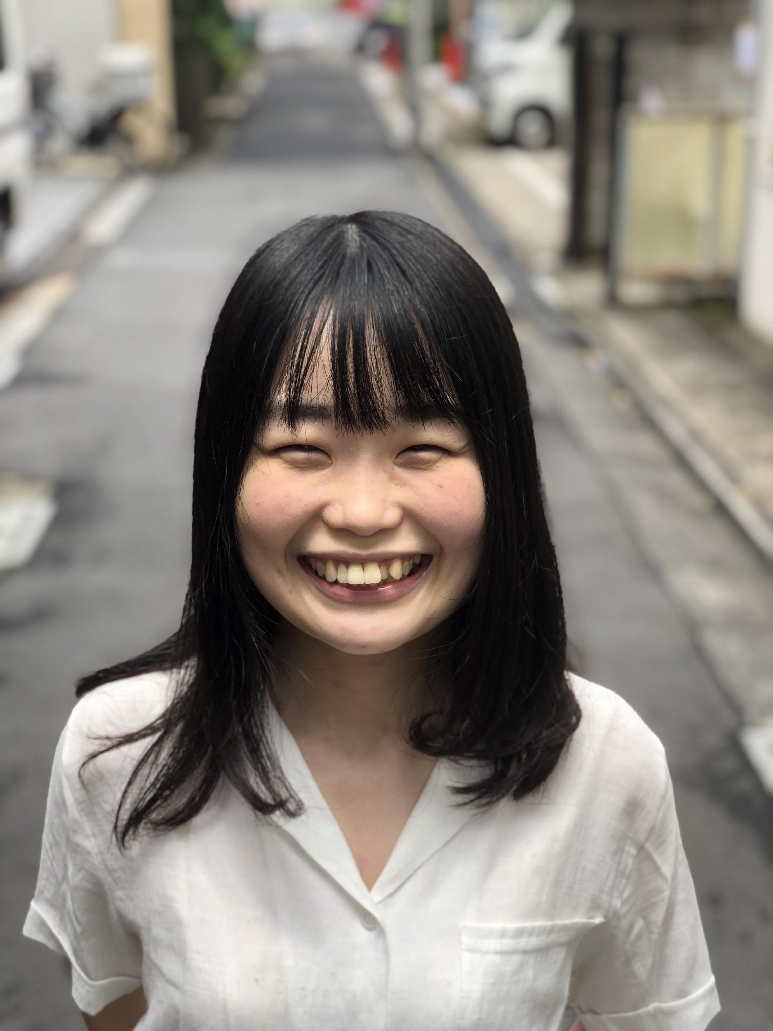
ちなみに、スタッフ紹介
梅原 慎吾（メインファシリテーター）
東北大学卒業後、東京都庁にて税務やICTによる業務改善等に9年間従事したのち、リディラバに参画。地方自治体の計画策定、データ活用の支援等、省庁・自治体案件を複数担当。
高際 俊介（ファシリテーター）
慶應義塾大学卒業後、株式会社日本経済新聞社にて金融・製薬業界を中心に大企業向けの法人企画提案を13年間担当したのち、リディラバに参画。省庁・法人案件を中心に、事業立案を複数担当。
大友 一葉（ファシリテーター）
津田塾大学卒業後、新卒でリディラバに入社。中高年向けの修学旅行企画などを行う教育旅行事業部を経て、2018年1月よりメディア事業部に異動。ウェブメディア「リディラバジャーナル」の編集・記者。現在はオンラインコミュニティ「リディ部」の運営も担当。

Slide 14

ディスカッション①
あらためて、十日町市の現状を考える
【10min】
【10min】
【10min】
【20min】
【10min】
十日町市の
強み・弱み
を振り返る
共有
必要な取組を考える①
必要な取組を考える②
実現して
みたい取組
を選ぶ
個人
ワーク
グループ
で対話

Slide 15
ディスカッション①
【10min】
十日町市の強み・弱みを振り返る
お手元に、「論点データ集」「前回WSの結果」「フィールドワークの結果」をお配りしています。
あらためて各資料を見直しながら、
「グループテーマにおける、十日町市の強み」
「グループテーマにおける、十日町市の弱み」
をそれぞれ一言で、付箋に書いてみましょう。

Slide 16
ディスカッション①
【10min】
共有
グループ内で、各自が考えた
「グループテーマにおける、十日町市の強み」
「グループテーマにおける、十日町市の弱み」
を共有してみましょう。
1人１分程度で共有した後、他の人の考えを聞いての感想や、思いついた別のアイデア等について、話し合ってみてください！

Slide 17
ディスカッション①
【10min】
必要な取組を考える①
強み・弱みを踏まえて、今後必要になると思う取組と、その取組が必要なのは「なぜ？」を一人ひとり、考えていきます。
今回は、一つの取組みにつき、「なぜ？」を２回繰り返してみましょう。
用紙Aに付箋を貼って、個人のアイデアをまとめてみてください。

Slide 18
ディスカッション①
【10min】
必要な取組を考える①
取組 | なぜ？ | なぜ？
（例）
今ある日常を素材に持続可能なイベントづくり
（例）
担い手の減少が続く中でも、イベントを通じて観光客を呼びたい。
（例）
観光客を通じて地域経済が潤ってほしい。
（例）
若者による情報発信
（例）
若者の発信によって、まちの良いところを観光客に知ってもらいたい。
（例）
観光客に褒められたら、若者以外の人もまちのこと関心持つようになるかも。
目標：1人２個以上！

Slide 19
ディスカッション①
【20min】
必要な取組を考える②
①でそれぞれがまとめたアイデアを、模造紙に付箋を貼り直して共有します。
１人１分ずつで共有した後は、他の人のアイデアも参考にしながら、グループ内でさらに発想を広げていきましょう！

Slide 20
ディスカッション①
【20min】
必要な取組を考える②
取組 | なぜ？ | なぜ？ | （なぜ？）
別の「なぜ」が
ないかな？
もう１回「なぜ？」を
考えられないかな？
他の取組はないかな？

Slide 21
ディスカッション①
【10min】
実現してみたい取組を選ぶ
模造紙に出揃ったアイデアの中から、
「実現してみたい取組」と「なぜ？」の組み合わ
せを１つ、選んでみましょう。
選ぶ際の基準は、
✕ 「これなら出来そう」
◯ 「『なぜ？』が確かにそのとおり！」

Slide 22
小休憩
お疲れ様ですm(_ _)m

Slide 23

ディスカッション②
実現プランを考える
【10min】
【40min】
“4W1H”の
フレームワークを
埋めてみる
グループ外の力も
借りて、
実現プランを
作り上げる
(全体共有)

Slide 24
ディスカッション②
【10min】
“4W1H”のフレームワークを埋めてみる
先程選んだ取組を実現するためにはどうしたら良いのか、用紙Bを埋めながら一人ひとり考えてみましょう。
「誰が」の部分はあらかじめ印刷されていますが、
思いつかないものは飛ばして、逆に印刷されてい
ない「誰か」を書き足してもOKです。

Slide 25
ディスカッション②
【10min】
“4W1H”のフレームワークを埋めてみる
誰が who | 何を what | いつ when | どうやって how | なぜ why
民間企業等 （自分自身） | （例）イベント企画のお手伝い | （例）コロナでイベントがなくなった、今！ | （例）ワークショップ開いたり、インタビューしたり。 | （例）過去の知見活かしつつ地域の方主体で考えると良いイベントができそう!
民間企業等 （ ）
民間企業等 （ ）
民間企業等 （ ）
行政
市民
（例）今ある日常を素材に持続可能なイベントづくり
（例）担い手の減少が続く中でも、イベントを通じて観光客を呼びたい。
（例）観光客を通じて地域経済が潤ってほしい。

Slide 26
ディスカッション②
【40min】
グループ外の力も借りて、実現プランを作り上げる
グループ内で対話しながら、模造紙の”4W1H”を
完成させます。
「誰が」に出てきた人や、関係がある人が、別のグループにいるかも知れません。より現実的なプランにするために、積極的に話を聞きにいって
みましょう！

Slide 27
全体共有①
【15min】
実現プランを発表！
発表内容
「選んだ取組と、なぜ？その取組が必要か」
「選んだ取組を実現するためのプラン」
１グループ３分を目安に、Aグループからお願いします！

Slide 28
小休憩
再び、お疲れ様ですm(_ _)m

Slide 29
ディスカッション③
観光を通じて実現したい、未来の十日町市を考える
【10min】
【15min】
5年後／20年後に
思いを馳せる
みんなの考えを
聞いてみる
(全体共有)

Slide 30
ディスカッション③
【10min】
５年後／２０年後に思いを馳せる
実現プランの「なぜ？」も参考にしながら、
「こんな十日町市になったら良いな」
を一人ひとり考え、用紙Cを使ってアイデアをまと
めてみましょう。
定量的な効果（アウトプット）にとらわれないこと、近未来の５年後／遠い未来の20年後を想像すること、を意識してみてください。

Slide 31
（参考）定量的な効果にとらわれない・・・
現状
インプット
（主体）
活動
（必要な取組）
アウトプット
（効果）
アウトカム
（目指す理想）
✓「観光客を増やす」
ことを重視する住民
は8.6％と低い。
✓ 10代だけで見ると、
34％と高い。
✓「地域資源を活用す
ること」を重視する
人は70％と多い。
✓市内のイベント年間
118件以上と多数。
費用対効果や、担い
手の不足、相互の連
携には課題があるが、
観光客誘致や地元経
済に一定の効果を生
んでいる。
✓観光客のうち宿泊す
るのは1割程度。宿
泊業の事業所は南魚
沼市の1/4。
✓観光案内所への問い
合わせには、観光ス
ポットへのアクセス
の問い合わせが多数。
訪れる「きっかけ」づくり
観光入込客数の増加
ここです！
地域の若者
（10代）
担い手
？？？
✓ 情報発信
担い手
刺激
イベント／地域資源
の磨き上げ
その他の
地域住民
✓ 今ある日常を素材に、
持続可能なイベントづくり
担い手
1回あたりの
滞在時間の
増加
✓ 宿泊を促す夕方〜夜中心の
イベント
観光関連団体
・企業等
✓ イベント間のシナジー創出、
運営負担の削減
情報共有
・連携
✓ 第二の清津峡トンネル
1回あたりの
消費額の
増加
受入体制の充実
✓ 宿泊施設を多数有する湯沢
町との連携
？？？
✓ 古民家改修、ゲストハウス
等、新たな宿泊施設
✓ 二次交通の？？？
来訪頻度の
増加
✓ 外国人に対する「来る前」
の情報提供

Slide 32
（参考）５年後／２０年後ってちなみに・・・
5年後
20年後
日本/世界
2025大阪万博
2025年問題（5人に1人が75歳以上に!?）
人口が1億2000万人を下回る（十日町市では4000人の人口減!?）
世界では、1000人が月面で暮らし、年間1万人が月旅行を楽しむ!?
新聞が消滅!?
日本では、独居の高齢者が900万人!?
梅原
の場合
自分は36歳。
子供は小学校に入学している頃・・・
自分は51歳。
子供は成人して、母親は元気なら84歳・・・

Slide 33
ディスカッション③
【10min】
５年後／２０年後に思いを馳せる
5年後の十日町市 | 20年後の十日町市
（例）芸術祭がない年でも、年間通して観光客で溢れている
（例）最初は旅館のお客さんだったAさんが、気づけばご近所さんに。
横の繋がりがあってもなくてもOK！

Slide 34
ディスカッション③
【15min】
みんなの考えを聞いてみる
それぞれの考えを、模造紙に付箋を貼り直して共有します。
１人１分ずつで共有した後、なんとなく似てるかな？繋がりがありそうかな？という視点で対話してみましょう。
考えは人それぞれ。ここでは、何か一つの答えに集約、収束させる必要は全くありません！

Slide 35
ディスカッション③
【15min】
みんなの考えを聞いてみる
5年後の十日町市 | 20年後の十日町市
繋がってそう？
なんとなく
似てる？

Slide 36
全体共有②
【15min】
「未来の十日町市」を発表！
発表内容
「 5年後/20年後、観光を通じてこんな十日町市に
なっていてほしい」
１グループ３分を目安に、Cグループからお願いします！

Slide 37
ディスカッションはここまで・・・
お疲れ様でした！

Slide 38
クロージング
【10min】
「明日から出来るはじめの一歩」を考える
今日のディスカッションを終えてみて、
「明日から、まずこんなことが出来そうだな」と
いうはじめの一歩を考えてみます。
用紙Dに、一人ひとり考えを記入してみましょう。
みんなで考えた実現プランに直接繋がることでも良し、違うことでも良し。ここでは、「これなら出来そう」を大事にしてみてください。

Slide 39
クロージング
今後の予定
9月25日（金）10:00~11:00
@十日町情報館
本日
〜9月18日（金）
十日町市の「観光」を
考えるワークショップ
（第３回）
インターバル
（ブラッシュアップ）
成果発表会
グループごとに、
市役所職員の方から
連絡いたします。
十日町市副市長、
内閣府職員の出席を
予定しています。

Slide 40
ありがとうございました！

